Slide 1
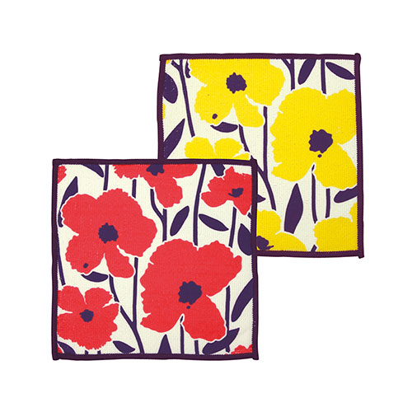
【提案書】
フレジア・リサイクルPETクロス2枚セット
特徴
カラーが異なる2色がセットになった、リサイクルPETを使った、カラフルな北欧風花柄のお掃除クロス。吸水速乾性の生地＆極細繊維で汚れを拭き取り、毛羽立ちが少なくお手入れが簡単です。
納期
納期スペース
仕様
カラー展開：2色アソート＊色・柄は指定できません。
素材：ポリエステル（再生PET）
サイズ：約200×200mm箱サイズ150×180×8mm
包装：化粧箱入
備考：※生地の取り都合により、柄の出方が写真と異なる場合があります。
お見積
お見積りスペース

